Slide 1
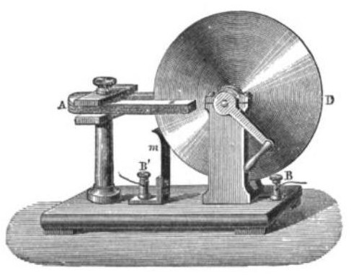
电磁感应 李 晟 2018.10

Slide 2
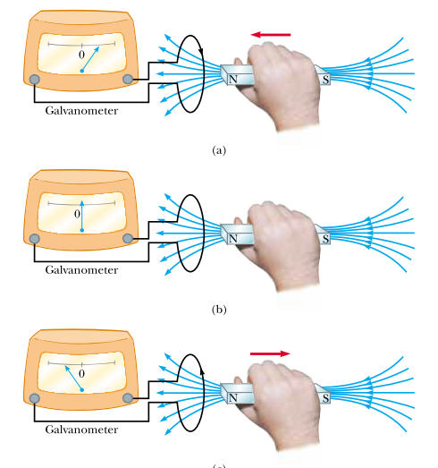
电磁感应
在导线圈中通过的磁场发生改变的过程中导线圈中会产生电流

Slide 3
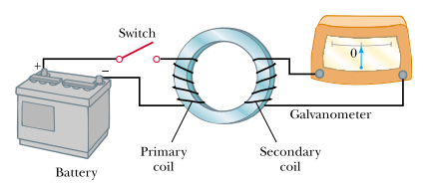
开关关闭或打开的瞬间另一线圈中会产生电流

Slide 4
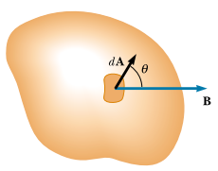

磁通量
类似电场通量可以定义磁场通量
$$φ_{B}=\iint{\vec{B}∙d\vec{A}}$$
磁通量单位：韦伯
$$1韦伯=1特拉斯∙米^{2}$$

Slide 5

法拉第定律
由于磁场变化产生的电动势称感生电动势
由于相对于磁场有运动产生的电动势称动生电动势
无论感生还是动生其共同点都是导线回路中磁通量发生改变
$$ε=−\frac{dφ_{B}}{dt}$$
对于多匝线圈，每一匝线圈都会产生电动势，总电动势为累加
$$ε=−N\frac{dφ_{B}}{dt}$$

Slide 6
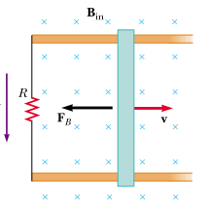
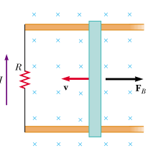
楞次定律
感应电流的方向总是使其所产生的磁场来对抗其磁通量的变化

Slide 7
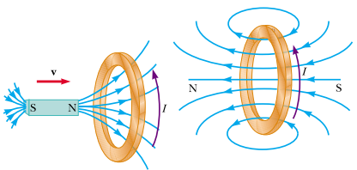
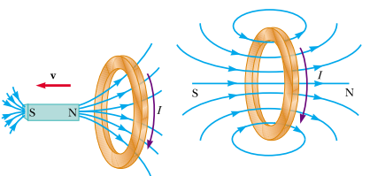

Slide 8
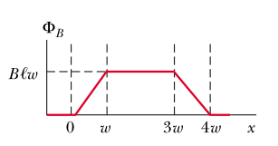
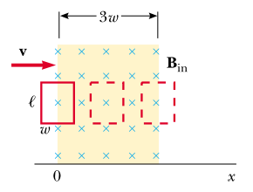
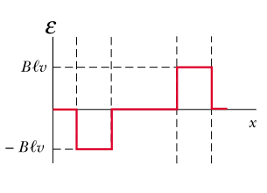
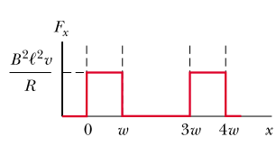

例
如图线框匀速运动，其中电流和受力如何变化
$$ε=−\frac{dφ_{B}}{dt}=−\frac{d\left(Blx\right)}{dt}=−Blv$$
$$I=\frac{Blv}{R} F_{x}=BlI=\frac{B^{2}l^{2}v}{R}$$
$$P_{I}=I^{2}R=\frac{B^{2}l^{2}v^{2}}{R}$$
$$P_{F}=F_{x}v=\frac{B^{2}l^{2}v^{2}}{R}$$
外力做功转变为
电流发热

Slide 9
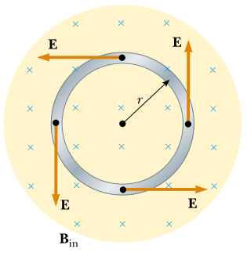

感生电场
感应电流的出现说明存在一电场驱动电荷运动
称感生电场
$$ε=E 2πr$$
$$E=\frac{ε}{2πr}$$
$$φ_{B}=Bπr^{2} ε=−\frac{dφ_{B}}{dt}=−πr^{2}\frac{dB}{dt}$$
$$E=−\frac{r}{2}\frac{dB}{dt}$$

Slide 10

感生电场
$$ε=\oint{\vec{E}∙d\vec{s}}$$
法拉第定律的积分表述
$$\oint{\vec{E}∙d\vec{s}=−\frac{dφ_{B}}{dt}=−\frac{d}{dt}\iint{\vec{B}∙d\vec{A}}}$$
$$=\iint{\left(∇×\vec{E}\right)∙d\vec{A}}=\iint{\left(−\frac{d}{dt}\vec{B}\right)∙d\vec{A}}$$
微分表述
$$∇×\vec{E}=−\frac{d}{dt}\vec{B}$$
磁场的变化会产生有旋电场

Slide 11

电势
对于静电场
$$\oint{\vec{E}∙d\vec{s}=0} ∇×\vec{E}=0$$
可以定义电势
对于感应电场
$$\oint{\vec{E}∙d\vec{s}=−\frac{dφ_{B}}{dt}} ∇×\vec{E}=−\frac{d}{dt}\vec{B}$$
不能定义电势

Slide 12
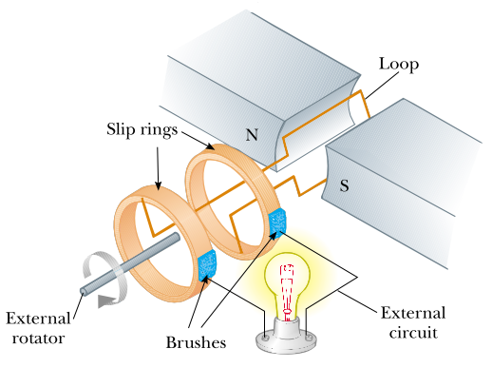
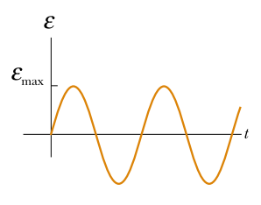

发电机
发电机和电动机结构相同
$$φ_{B}=BA\cos{θ}$$
$$ε=−N\frac{dφ_{B}}{dt}$$
$$=NBA\sin{θ}\frac{dθ}{dt}$$
$$θ=ωt→ε=NBAω\sin{ωt}$$

Slide 13
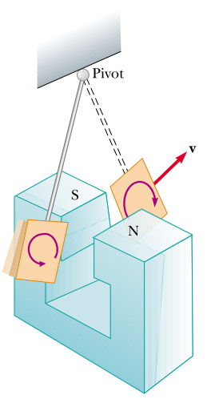
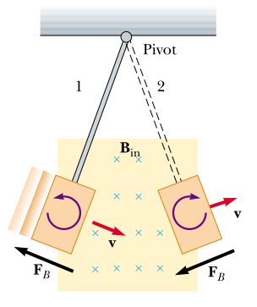
Eddy电流
当金属穿过磁场时其内部会产生感应电流
金属会由此受到与运动方向相反的阻力
该效应常用于刹车系统

Slide 14
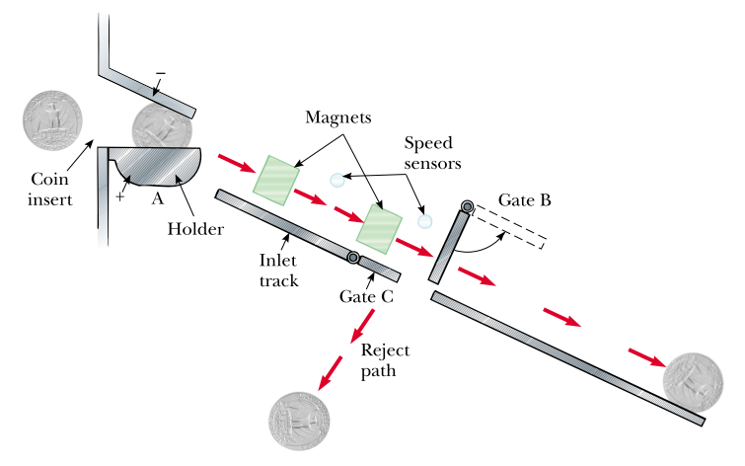
自动售货机硬币识别系统

Slide 15
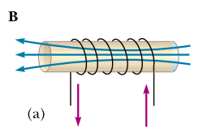
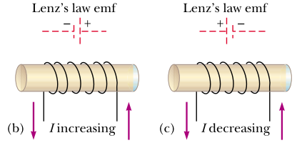
自感现象
线圈中的电流会产生磁场
电流的变化会导致磁场变化
磁场变化会在线圈中产生感应电动势
感应电动势的作用是抑制线圈中的电流变化

Slide 16

电感
对于一个线圈，当其中通过电流I时会产生磁通量
电感定义为
$$L≡\frac{Nφ_{B}}{I}$$
电感单位为亨利
$$1亨利=1 \frac{{特斯拉∙米}^{2}}{安培}$$
$$ε_{L}=−N\frac{dφ_{B}}{dt}=−L\frac{dI}{dt} L=−\frac{ε_{L}}{dI/dt}$$

Slide 17

螺线管的电感
$$B=μ_{0}nI=μ_{0}\frac{N}{l}I$$
$$φ_{B}=BA=μ_{0}\frac{NA}{l}I$$
$$L=N\frac{φ_{B}}{I}=μ_{0}\frac{N^{2}A}{l}$$
$$μ_{0}\frac{{\left(nl\right)}^{2}A}{l}=μ_{0}n^{2}V$$

